Slide 1



Titlul proiectului: Educație și dezvoltare în era digitală
Cod proiect: POCU/860/3/12/143072
Introducere în analiza datelor de mari dimensiuni
Tehnologii pentru stocarea și prelucrarea datelor
Marin Fotache

Slide 2
Ce sunt bazele de date ?
Până la un punct, sunt analoage memoriei umane
Păstrează (stochează) informații legate de tranzacții, întâmplări, procese, operaţiuni derulate etc.
Teoretic, perioada de păstrare este nelimitată
Permit prelucrări de date: calcule, comparații, analize, sinteze etc.
Se folosesc în toate domeniile (chiar dacă de obicei trec neobservate)

Slide 3
Text
https://github.com/marinfotache/Baze-de-date-I/blob/master/SQL.%20Dialecte%20DB2-%20Oracle-%20PostgreSQL%20si%20SQL%20Server/SQL2009_Cap01_Baze_de_date_SGBD.pdf

Slide 4
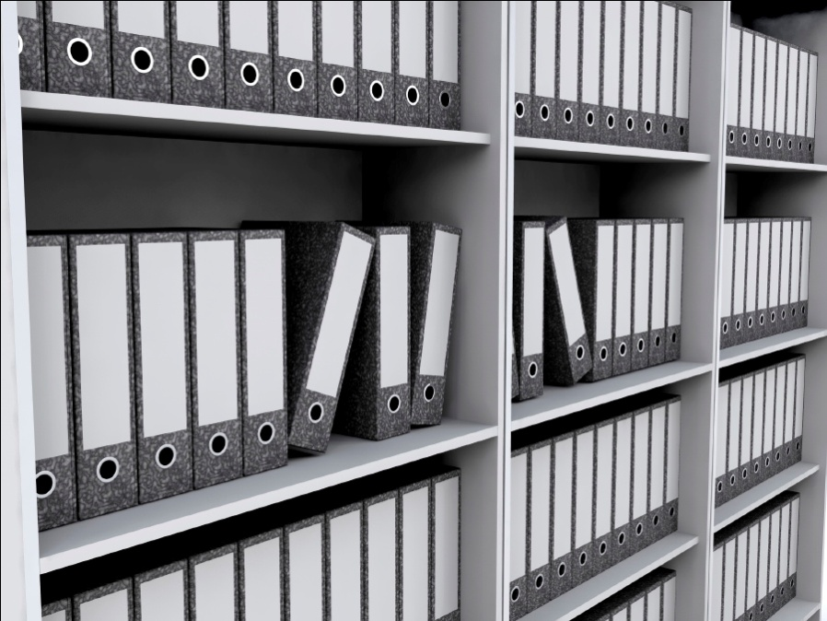

Există baze de date fără calculatoare ?
În sens larg (de arhivă), da
Propriu-zis, nu !

Slide 5

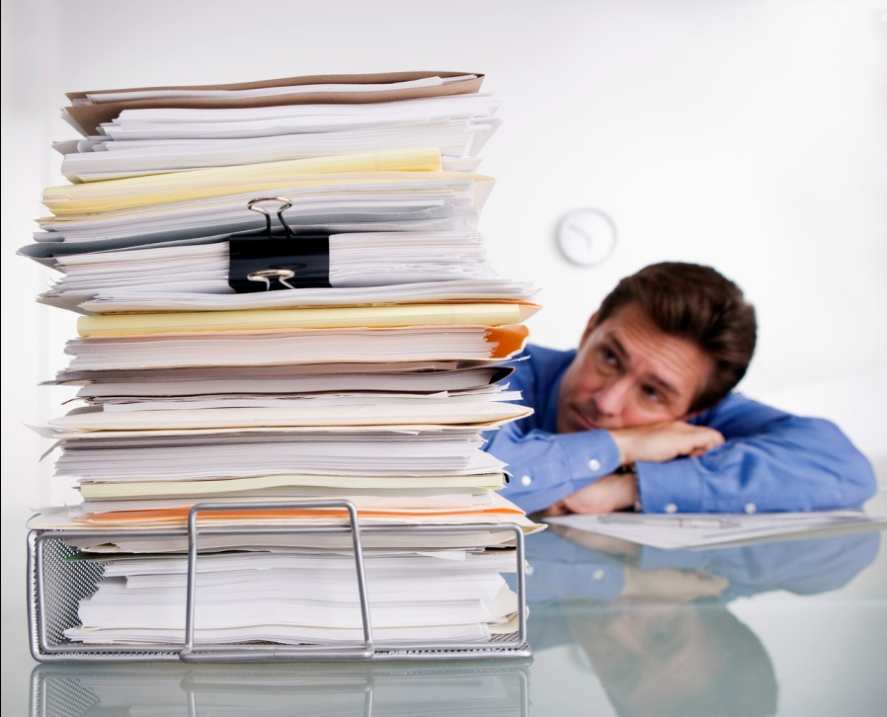
Putem trăi fără baze date ?
Bineînțeles !

Slide 6
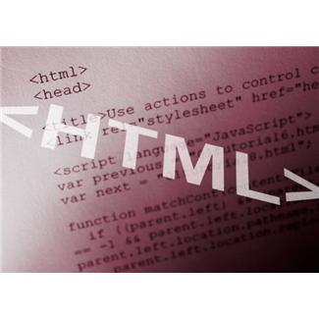
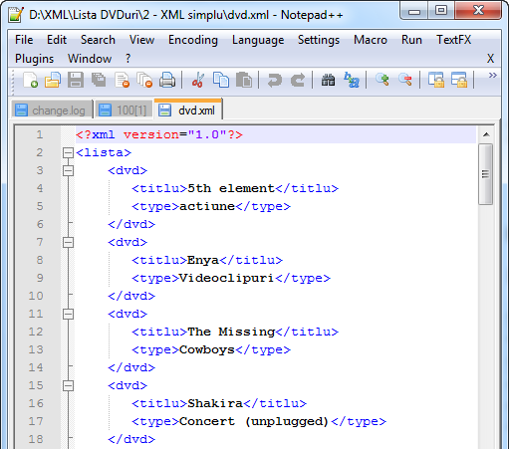
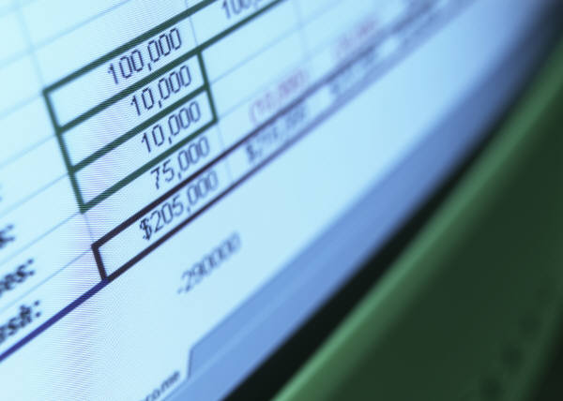
Tehnologii concurente de stocarea a informaţiilor
Procesoare de texte (Word)
Programe de calcule tabelare (Excel)
Tehnologii web
HTML, XML, …
...

Slide 7
Dezavantajele bazelor de date - 1
Sunt rigide (pe multe alocuri), datorită gradului înalt de structurare
Cer eforturi considerabile de proiectare şi implementare
În aplicaţii, nu sunt vizibile (uneori nici accesibile)
BD necesită echipamente scumpe, iar cele mai bune SGBD-uri costă şi trebuie întreţinute de personal specializat (administratori BD); la migrarea în cloud scad costurile cu echipamentele și personalul, însă tarifele lunare (sau pe task-uri) nu sunt deloc neglijabile

Slide 8
Dezavantajele bazelor de date - 2
Formele curente (naturale) în care se găsesc informaţiile sunt cele de text, imagini, secvenţe video; preluarea în BD necesită mecanisme de import, copiere, sau introducere manuală
Funcţionarea multor companii şi organizaţii actuale depinde decisiv de bazele lor de date, iar pierderea/alterarea BD poate atrage falimentul companiei
Nu sunt atât de “cool” precum programarea ”front-end”

Slide 9
Avantajele bazelor de date - 1
Pot avea dimensiuni oricât de mari (munţi de informaţii, dar şi mlaştini)
Furnizează informaţii cu mare grad de exactitate, necesare în afaceri (ex. situaţii contabile), calcule de structură etc.
Permit prelucrări, însumări, filtrări, căutări avansate
În rândul tehnologiile informaţionale, BD au probabil cele mai bune mecanisme de securitate

Slide 10
Avantajele bazelor de date - 2
Sunt, într-o mare măsură, extensibile (scalabile)
Oferta de software pentru BD este extrem de vastă, unele SGBD-uri sunt chiar gratuite şi instalabile pe o gamă largă de calculatoare (Windows, Linux, Mac...)
Chiar dacă rolul lor s-ar putea diminua în arhitecturile de tip SOA, cloud computing, etc. deocamdată (pentru o bună durată de timp) nu au înlocuitor

Slide 11
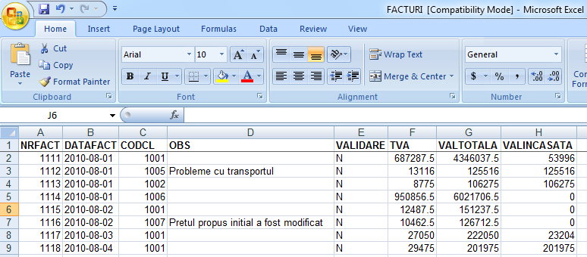
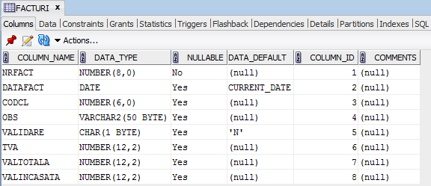
Prin ce diferă esenţial BD de foile de calcul sau alte tehnologii?

Slide 12
Schemă de principiu a unei baze de date

Slide 13
O definiţie academică (lemnoasă)
O BD reprezintă o colecţie de date utilizată într-o organizaţie, colecţie care este:
persistentă,
automatizată,
partajată,
definită riguros (formalizată),
controlată la nivel central.

Slide 14
Cele două aspecte ale BD
Schema (stocată în dicţionarul de date) este structura, aspectul constant, organizarea bazei; schema descrie datele, relaţiile dintre date, restricţiile la care se supun datele
Conţinut – aspectul variabil, dinamic ale bazei; datele propriu-zise

Slide 15
Sisteme de gestiune a bazelor de date (SGBD) - 1
Engl. – Data Base Management System (DBMS)
Fr.: Systemes de Gestion des Bases de Donnees (SGBD)
După cum:
Word este software-ul necesar creării şi editării documentelor (.DOC)
Excel este software-ul pt. foi de calcul (.xls),
SGBD-ul este software-ul pt. crearea şi folosirea bazelor de date

Slide 16
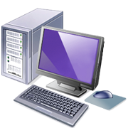
Sisteme de gestiune a bazelor de date (SGBD) - 2
Servere de date: o altă denumire pentru unele dintre SGBD-uri
Toate serverele de date sunt SGBD-uri, însă reciproca nu este valabilă
Exemple de SGBD-uri care nu sunt servere de date:
Access
Visual FoxPro
Paradox
dBase

Slide 17
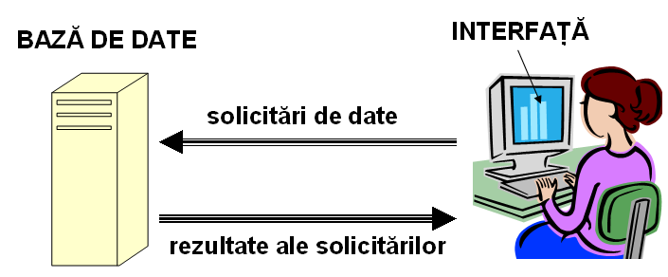
Schemă simplistă de folosire a BD

Slide 18
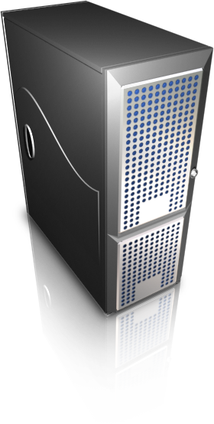
Servere de baze de date
Un server de date este SGBD mai pretenţios, fiind instalat pe un calculator (server) special dedicat (cu resurse (mai) puternice)
Relaționale
Open Source:
MySQL (Oracle) / MariaDB
PostgreSQL
Ingres
Comerciale:
Oracle
DB2 (IBM)
SQL Server (Microsoft)
Post-relaționale (NoSQL, NewSQL)
Cache, MongoDB, Cassandra,
Neo4j, Versant etc.

Slide 19
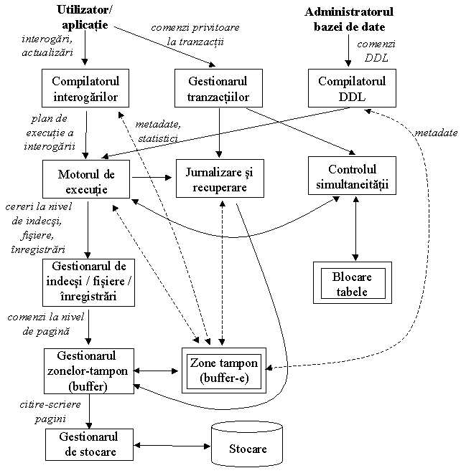

Schema simplificată a unui server BDR

Slide 20
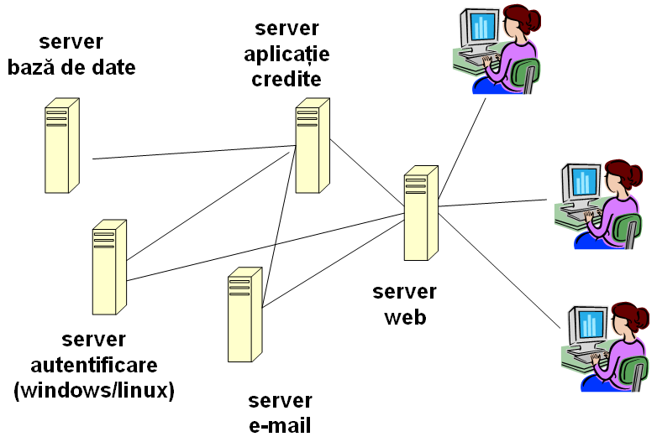
Ex. de arhitectură informaţională

Slide 21
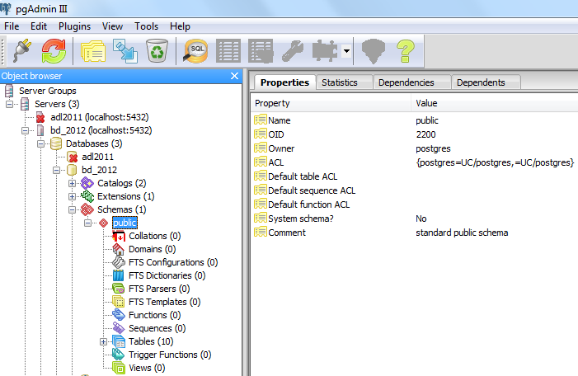

Un server BD Open Source - PostgreSQL

Slide 22
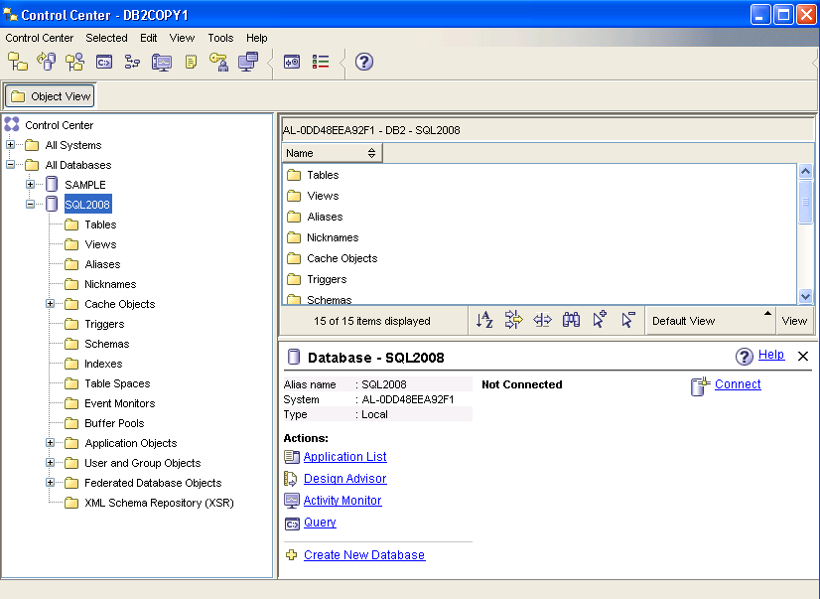

Unul dintre cele mai puternice servere BD – IBM DB2

Slide 23
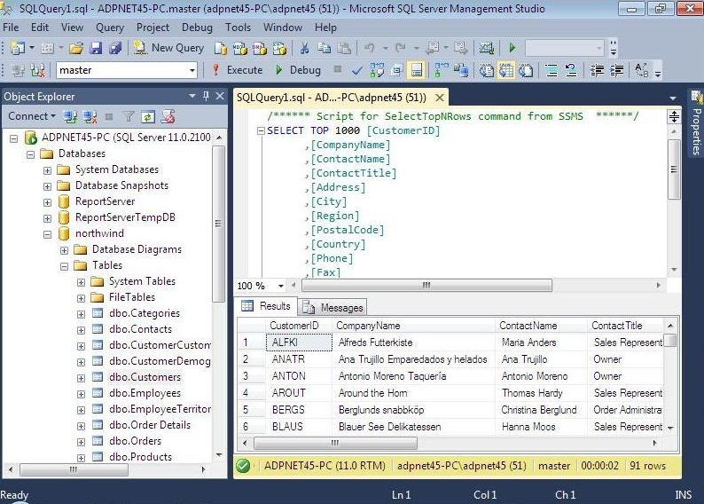
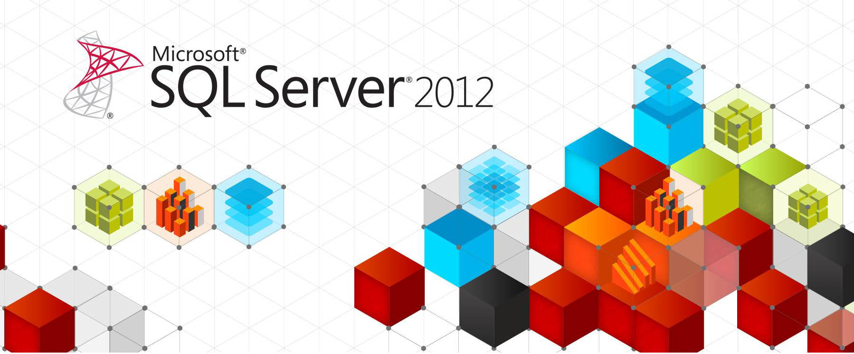
Serverul BD cu cea mai bună dinamică a pieței – Microsoft SQL Server

Slide 24
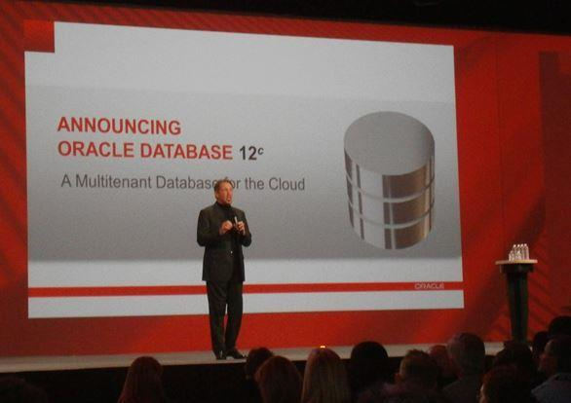
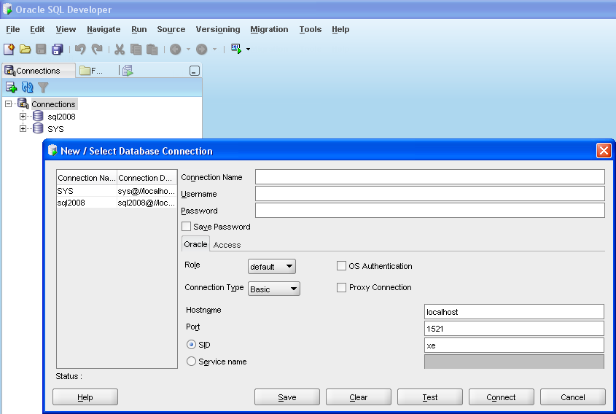
(Probabil) cel mai bun server BD – Oracle

Slide 25
Utilizatori involuntari ai BD
Cea mai mare parte a celor ce folosesc BD nici nu ştiu de existenţa lor (şi trăiesc aşa fericiţi până la adânci bătrâneţe)
Sunt numiţi utilizatori curenţi ai aplicaţiilor (pentru că ignoranţii sunt întotdeauna majoritari)
Interacţionează cu BD prin interfaţa aplicaţiei (meniuri, formulare, rapoarte)
Sunt complet dependenţi de aplicaţii şi informaticieni (care sunt, la rândul lor, dificili)

Slide 26
Utilizatori voluntari ai BD-1
Prima categorie: utilizatori ocazionali
Sunt ținta acestui curs
Știu să “citească” schema unei BD şi să obţină aproape orice raport sau informaţie de care au nevoie
Nu sunt programatori
Nu au nevoie de informaticieni decât pentru asigurarea accesului la BD

Slide 27
Utilizatori voluntari ai BD-2
A doua categorie: analişti/proiectanţi
Au nevoie şi de alte cursuri (Analiză, proiectare, SIFC-uri)
Nu numai că ştiu să “citească” o BD, dar şi să proiecteze o schemă de BD
Nu sunt (de obicei) programatori
Lucrează împreună cu informaticieni la realizarea (dezvoltarea) aplicaţiilor

Slide 28
Utilizatori voluntari ai BD-3
A treia categorie: dezvoltatori de aplicaţii
Sunt (de obicei) programatori
Au nevoie şi de alte cursuri (Programare, Siteuri/Aplicaţii Web, BD 2/avansate...)
Folosesc schema de BD pentru a realiza interfaţa (formulare, rapoarte) şi logica aplicaţiei
Ca şi profesorii, uneori sunt dificili şi introvertiţi, chiar enervanţi

Slide 29
Utilizatori voluntari ai BD-4
A patra categorie: administratorul BD
Reprezintă IL CAPO DI TUTTI CAPI într-o BD
Crează obiecte şi utilizatori ai BD
Acordă şi revocă drepturi utilizatorilor BD
Răspunde de optimizarea BD
În capul său se sparg oalele dacă BD o ia razna
Are nevoie şi de alte cursuri (BD 2/ avansate, Administrarea BD, Programare)

Slide 30
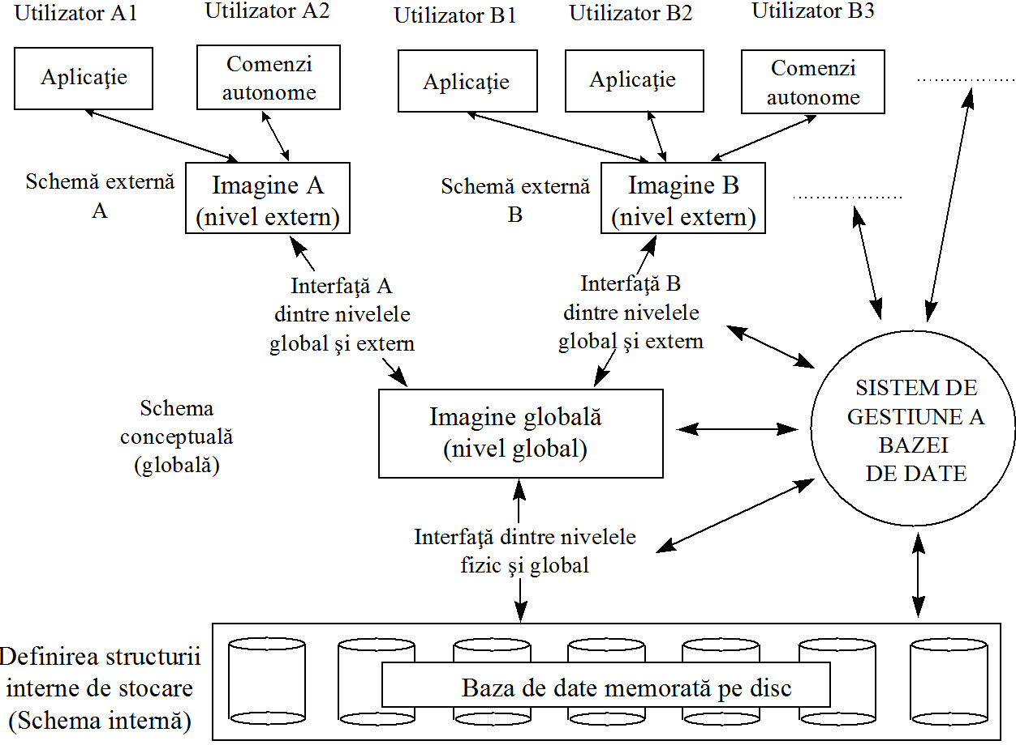
Niveluri de abstractizare a datelor
Utilizatori involuntari
Utilizator
ocazional
Dezvoltator
Analist/proiectant
Administratorul
BD

Slide 31
Evoluţia (incompletă a) bazelor de date

Slide 32
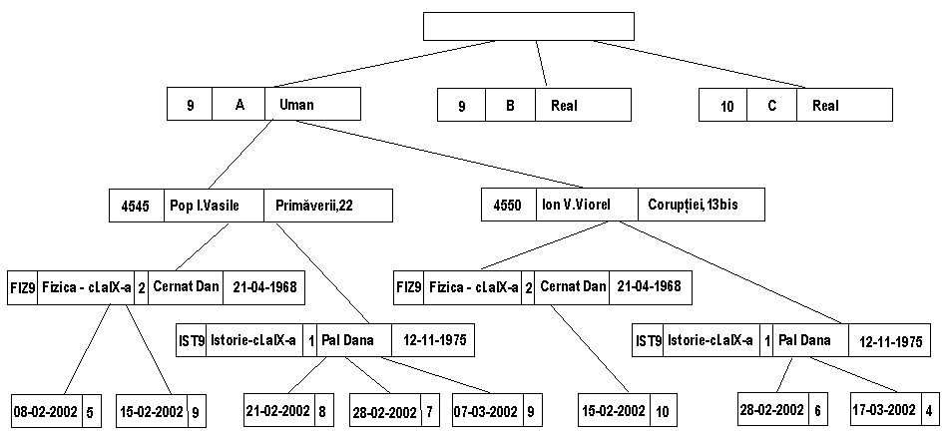
Modelul ierarhic

Slide 33
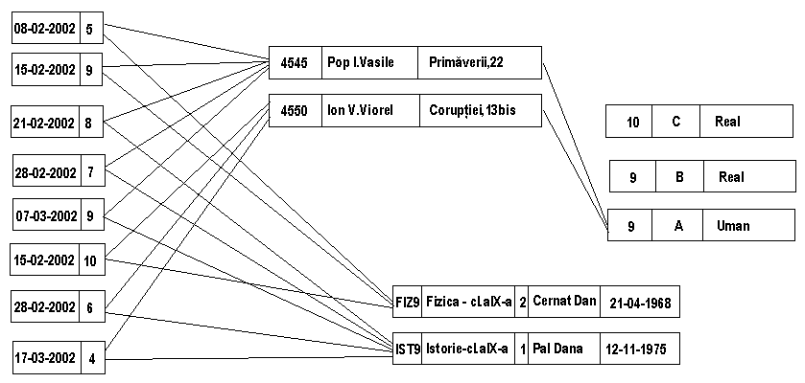
Modelul reţea

Slide 34
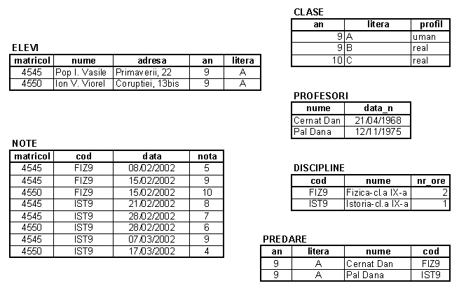
Modelul relaţional

Slide 35
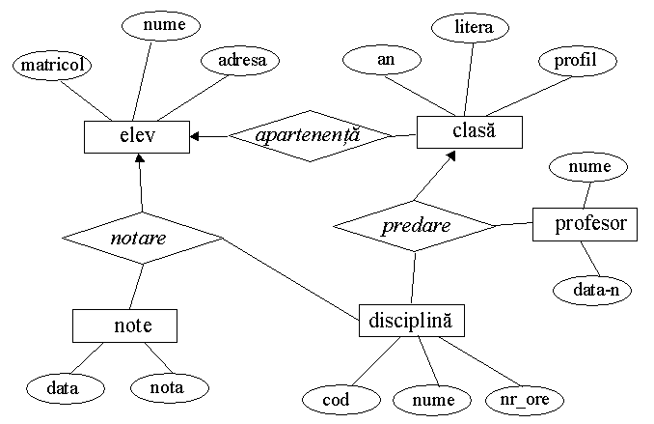
Modelul E-R

Slide 36
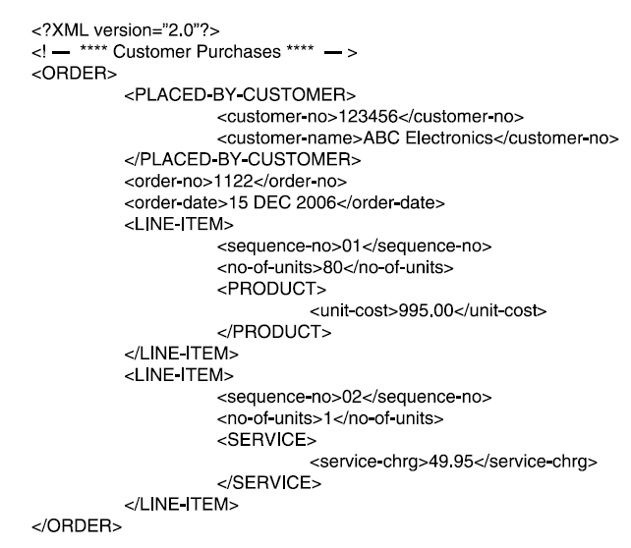
“Modelul” de date XML
Sursa: Ponniah 2007

Slide 37
Un “model” de date NoSQL - MongoDB
db.facturi.insert ( {
_id : 1111, datafact : new ISODate("2011-08-01T11:00:00Z"),
codcl : myClientId,
linii : [
{ linie : 1,
produs : {_id: 1, denpr : 'Produs 1', um : 'buc', grupa : 'Tigari', procTVA : 0.24 },
cantitate : 50,
pretunit : 1000 },
{ linie : 2,
produs : {_id: 2, denpr : 'Produs 2', um : 'kg', grupa : 'Bere', procTVA : 0.12 },
cantitate : 75,
pretunit : 1050 },
{ linie : 3,
produs : {_id: 5, denpr : 'Produs 5', um : 'buc', grupa : 'Tigari', procTVA : .24 },
cantitate : 500,
pretunit : 7060 } ] }) ;

Slide 38
Limbaje de programare pentru BD
Sunt diferite de limbajele clasice (Pascal, C, Basic, Java) sau cele de scripting (Php)
De obicei, nu prezintă intrucţiuni (grupate în programe), ci comenzi lansate autonom (sau în grupuri – script-uri)
Pot fi învăţate fără a şti deloc programare
Cel mai important: SQL
Altele: OQL, LINQ, XQuery, QBE

Slide 39
Limbaje pentru BD Trei tipuri de comenzi
DDL (Data Definition Language)
Modifică schema BD
Crează, şterg şi modifică obiectele din BD
Ex: CREATE TABLE, DROP INDEX, ALTER VIEW
DML (Data Manipulation Language)
Destinate editării şi prelucrării conţinutului BD
Ex. INSERT, UPDATE, DELETE, SELECT
DCL (Data Control Language)
Controlul drepturilor de acces la obiectele BD
Ex. CREATE USER, GRANT, REVOKE

Slide 40
Teme actuale în Big Data și domenii conexe
Tehnologii şi servere NoSQL (Dynamo, MongoDB, CouchDB, Cassandra, Neo4j etc.)
Servere NewSQL (VoltDB, MySQL Cluster, Clustrix)
Hadoop (HDFS, Map-Reduce, Hive, ...)
Apache Spark
BigData
Analytics
Data Mining
Semantic Web

